Slide 1


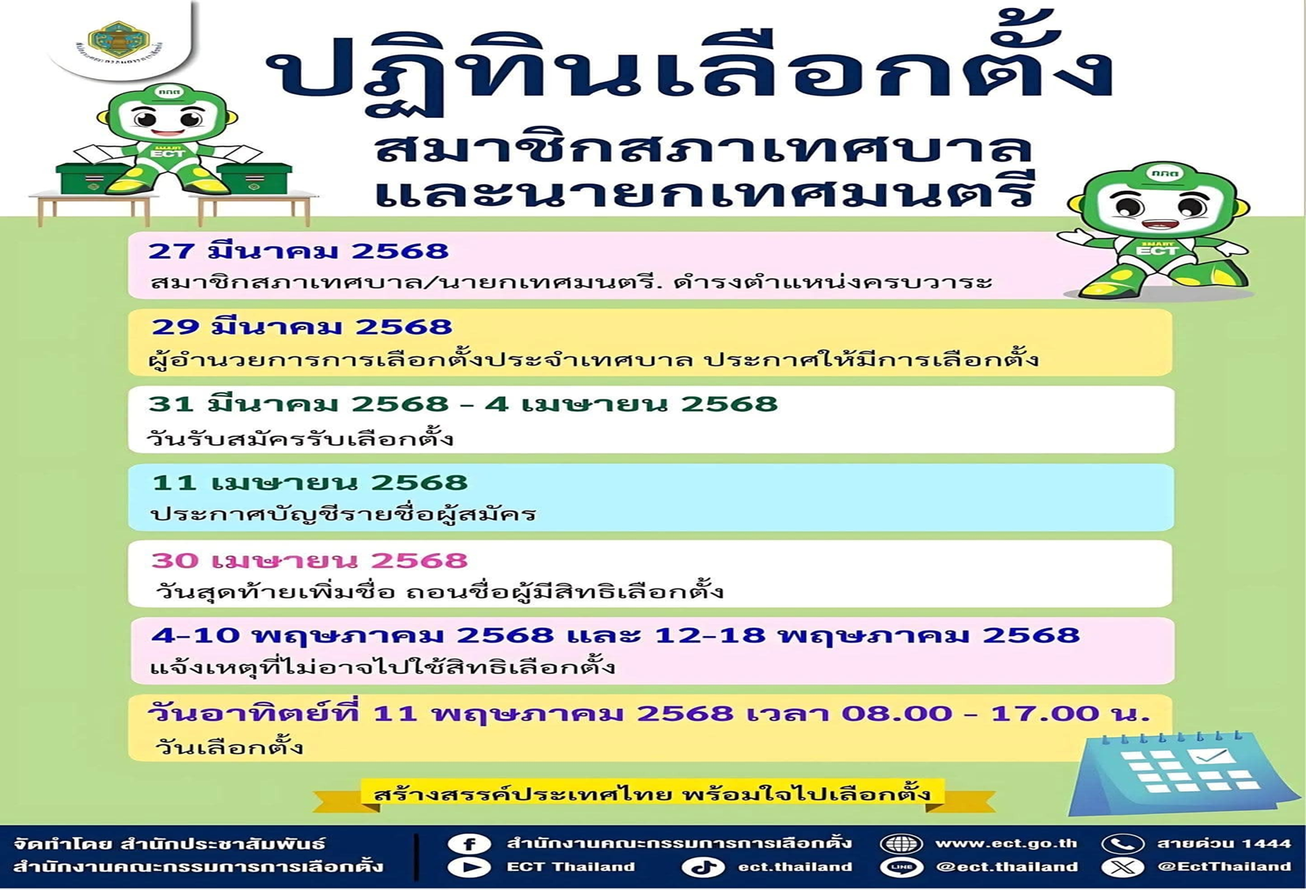




Slide 2
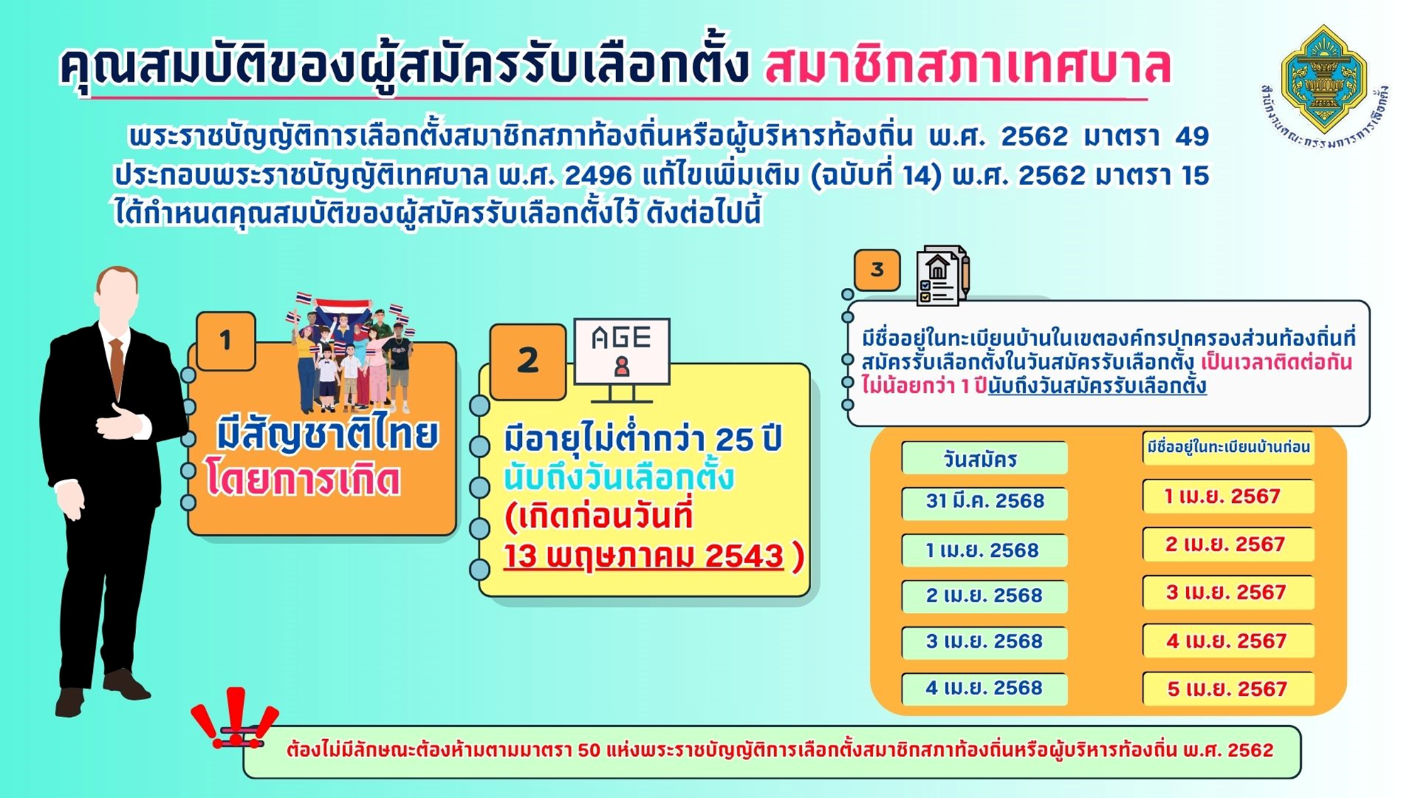

Slide 3
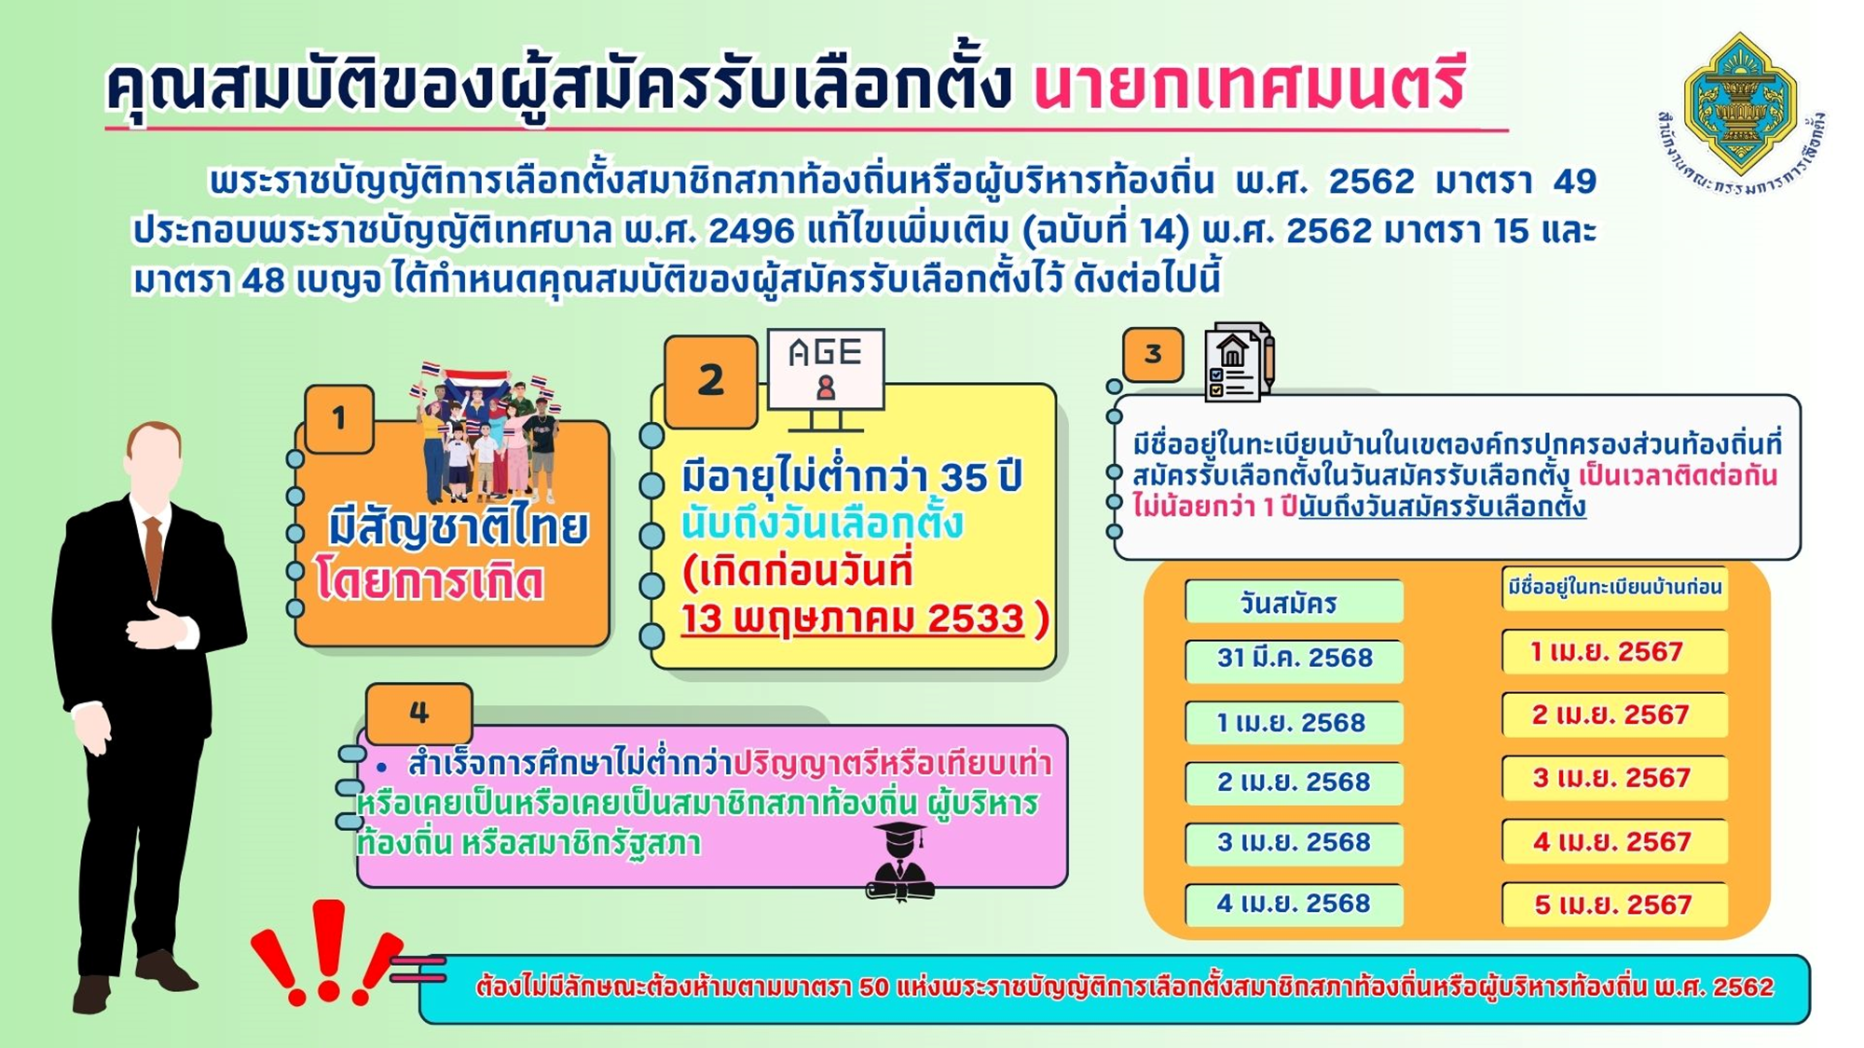

Slide 4
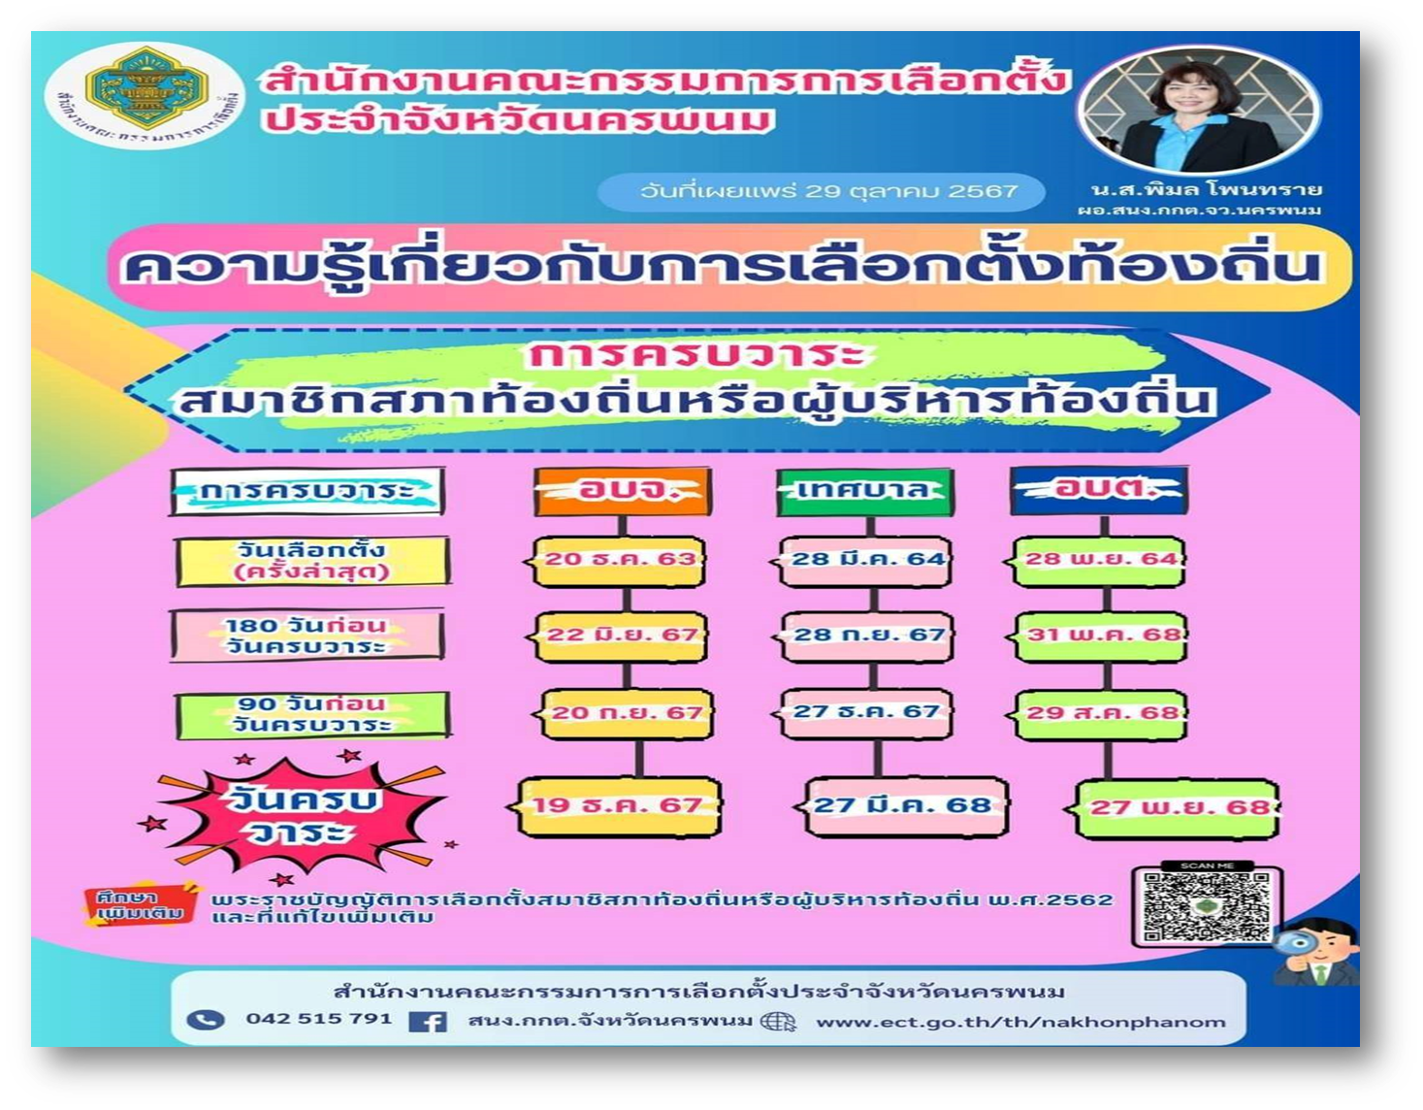

Slide 5

ระเบียบคณะกรรมการการเลือกตั้ง
ว่าด้วยวิธีการหาเสียงและลักษณะต้องห้ามในการหาเสียงเลือกตั้ง
สมาชิกสภาท้องถิ่นหรือผู้บริหารท้องถิ่น พ.ศ.2563
ข้อ 6 กรณีที่ผู้สมัครผู้ใดดำเนินการหาเสียงเลือกตั้งในระหว่างระยะเวลา ดังต่อไปนี้
(1) ในกรณีครบวาระ ให้ดำเนินการหาเสียงตั้งแต่ 180 วันก่อนวันที่ครบวาระจนถึง
เวลา 18.00 น.ของวันก่อนวันเลือกตั้ง
(2) ในกรณีแทนตำแหน่งที่ว่าง (ยุบสภา,เหตุอื่นใดนอกจากครบวาระ ให้ดำเนินการหาเสียงตั้งแต่วันที่ตำแหน่งว่างลงจนถึงเวลา 18.00 น. ของวันก่อนวันเลือกตั้ง
ผู้สมัครที่หาเสียง (1) และ (2) ต้องนำค่าใช้จ่ายในการหาเสียงดังกล่าว มาคิดรวมเป็นค่าใช้จ่ายในการเลือกตั้งด้วย

Slide 6
ลักษณะต้องห้ามในการหาเสียงเลือกตั้ง ตามมาตรา 65
(1) หาเสียงด้วยการ จัดทำ ให้ เสนอให้ สัญญาว่าจะให้ หรือ จัดเตรียมเพื่อจะให้ทรัพย์สิน หรือผลประโยชน์อื่นใดอันอาจคำนวณเป็นเงินได้
เจตนาพิเศษ
เพื่อจูงใจให้ผู้มีสิทธิเลือกตั้งลงคะแนนให้แก่ตนหรือผู้สมัครอื่น งดเว้นการลงคะแนน
ให้ผู้สมัคร หรือการชักขวนให้ไปลงคะแนนไม่เลือกผู้ใดเป็น สถ. หรือ ผถ.
  มาตรา 126 วรรคหนึ่ง ระวางโทษจำคุกตั้งแต่ 1 –10 ปี หรือ ปรับตั้งแต่
20,000 – 200,000 บาท หรือทั้งจำทั้งปรับ และให้ศาลสั่งเพิกถอนสิทธิเลือกตั้ง
มีกำหนด 20 ปี
  มาตรา 126 วรรคสี่ ในกรณีที่ศาลมีคำพิพากษาถึงที่สุดให้ลงโทษ ให้ศาลสั่งให้จ่ายเงินสินบนนำจับไม่เกินกึ่งหนึ่งจากจำนวนค่าปรับแก่ผู้แจ้งความนำจับ
  มาตรา 116 ให้ถือว่ากระทำการอันเป็นการทุจริตในการเลือกตั้ง
  มาตรา 65 วรรคท้าย ให้ถือว่าเป็นความผิดมูลฐานตามกฎหมาย ปปง.

Slide 7
(2) หาเสียงด้วยการ ให้ เสนอให้ หรือ สัญญาว่าจะให้ เงินทรัพย์สิน
หรือประโยชน์อื่นใด แก่ชุมชน หรือสถาบันอื่นใด
(3)หาเสียงด้วยการ จัดให้มี มหรสพ หรือ การรื่นเริงต่างๆ
(4)หาเสียงด้วยการ เลี้ยง หรือ รับจัดเลี้ยง
(5) หาเสียงด้วยการ บังคับ ขู่เข็ญ ใช้อิทธิพลคุกคาม

Slide 8
ม.67 ห้ามจัดยานพาหนะ รับ-ส่ง ผู้มีสิทธิเลือกตั้งโดยไม่เสียค่าโดยสาร หรือค่าจ้าง
กรณี ผู้สมัคร เป็นผู้จัดหายานพาหนะ นำผู้มีสิทธิเลือกตั้งไป หรือนำกลับ หรือจัดให้ไป หรือกลับ ระวางโทษจำคุกตั้งแต่ 1 –10 ปี หรือ ปรับตั้งแต่ 20,000 – 200,000 บาท หรือทั้งจำทั้งปรับ และให้ศาลสั่งเพิกถอนสิทธิเลือกตั้งมีกำหนด 20 ปี
ไม่ใช้บังคับกับกรณีที่หน่วยงานของรัฐเป็นผู้จัดยานพาหนะ
เพื่ออำนวยความสะดวกแก่ผู้มีสิทธิเลือกตั้ง ทั้งนี้ ตามที่ กกต. กำหนด

Slide 9
ม.68ห้ามมิให้ผู้ใดซึ่งมิได้มีสัญชาติไทยเข้ามามีส่วนช่วยเหลือ
ในการเลือกตั้งหรือกระทำการใด ๆ
เพื่อประโยชน์แก่การเลือกตั้งโดยประการที่อาจเป็นคุณหรือเป็นโทษแก่ผู้สมัครเว้นแต่การกระทำนั้นเป็นการช่วยราชการตามที่ทางราชการร้องขอหรือเป็นการกระกอบอาชีพตามปกติโดยสุจริตของผู้นั้น

Slide 10
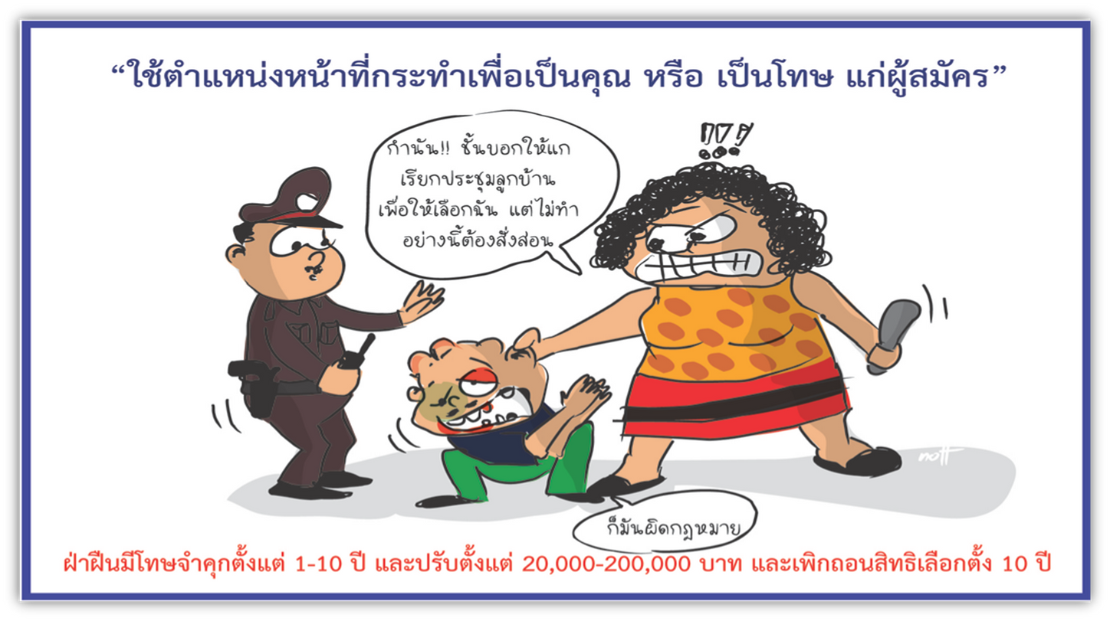
เจ้าหน้าที่ของรัฐ
ฝ่าฝืนมีโทษจำคุก 1 – 10 ปี และปรับตั้งแต่
2 หมื่นบาท ถึง 2 แสนบาท
และให้ศาลสั่งเพิกถอน
สิทธิเลือกตั้ง 20 ปี

Slide 11
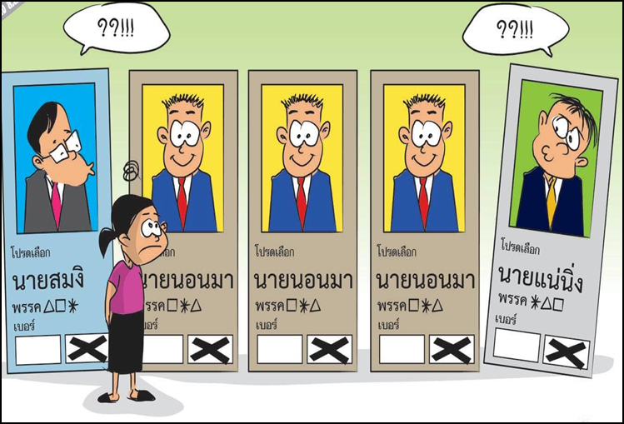
ปิดประกาศ หรือติดแผ่นป้ายเกี่ยวกับการเลือกตั้ง
ไม่เป็นไปตามที่ กกต. กำหนด มาตรา 71 , มาตรา 74
ปิดได้เฉพาะในสถานที่ที่ กกต.อปท. กำหนด รวมทั้งขนาดและจำนวนป้าย ต้องเป็นไปตามที่ กกต. กำหนด ระวางโทษจำคุกไม่เกิน 6 เดือน หรือ ปรับไม่เกิน 10,000 บาท หรือทั้งจำทั้งปรับ
ไม่ควรติดแผ่นป้ายให้เกิดความเกะกะ ปิดบังทัศนียภาพ
ของบ้านเมือง ไม่บังทางร่วม ทางแยก เพราะทำให้เกิดอันตรายต่อการจราจรได้
เมื่อได้มีประกาศกำหนดที่เลือกตั้งแล้ว ห้ามผู้ใดนำสิ่งพิมพ์
แผ่นประกาศ หรือสิ่งอื่นใด มาปิดหรือแสดงไว้ในที่เลือกตั้ง เว้นแต่เป็นการดำเนินการตามคำสั่งของ ผอ.การเลือกตั้งประจำองค์กรปกครองส่วนท้องถิ่น ฝ่าฝืนมาตรา 74
วรรคหนึ่ง ระวางโทษ จำคุกไม่เกิน 6 เดือน หรือ ปรับไม่เกิน 10,000 บาท หรือทั้งจำทั้งปรับ ตามมาตรา 129 (2)

Slide 12
ห้ามโฆษณาหาเสียงเลือกตั้งโดยวิธีการใดๆนับตั้งแต่เวลา 18.00 น. ของวันก่อนวันเลือกตั้งหนึ่งวัน จนสิ้นสุดวันเลือกตั้ง มาตรา 70
ย้ายบุคคลเข้ามาในทะเบียนบ้านเพื่อประโยชน์ในการเลือกตั้งโดยมิชอบ ตามมาตรา 48
บทสันนิษฐาน การย้ายบุคคลเข้ามาในทะเบียนบ้าน
เพื่อประโยชน์ในการเลือกตั้งโดยมิชอบ มีดังนี้
(1) การย้ายบุคคลตั้งแต่ 5 คนขึ้นไปซึ่งไม่มีชื่อสกุลเดียวกับเจ้าบ้านเข้ามาในทะเบียนบ้าน เพื่อให้บุคคลดังกล่าว
มีสิทธิเลือกตั้งที่จะมีขึ้นภายใน 2 ปี นับแต่วันที่ย้ายเข้ามา
ในทะเบียนบ้าน
(2) การย้ายบุคคลเข้ามาในทะเบียนบ้านโดยบุคคลนั้น
มิได้อยู่อาศัยจริง
(3) การย้ายบุคคลเข้ามาในทะเบียนบ้านโดยมิได้รับความยินยอมจากเจ้าบ้าน
กรณี (1) ไม่ใช้บังคับแก่หน่วยงานของรัฐ
สถานศึกษา หรือสถานประกอบการ
หรือสถานที่อื่นใดที่ กกต. ประกาศกำหนด ที่ย้ายเจ้าหน้าที่ นักศึกษา หรือ พนักงานของตน หรือบุคคลที่ กกต. ประกาศกำหนด เข้ามาในทะเบียนบ้านของตน ทั้งนี้ ตามหลักเกณฑ์และเงื่อนไข
ที่ กกต. กำหนด

Slide 13
ระเบียบคณะกรรมการการเลือกตั้งว่าด้วยวิธีการหาเสียงและลักษณะต้องห้าม
ในการหาเสียงเลือกตั้งสมาชิกสภาท้องถิ่นหรือผู้บริหารท้องถิ่น พ.ศ.2563
แก้ไขเพิ่มเติมถึง (ฉบับที่ 2) พ.ศ. 2563
ข้อ 7 พรรคการเมืองสามารถช่วยผู้สมัครในการหาเสียงเลือกตั้งได้
โดยต้องปฏิบัติตามระเบียบนี้ และให้ถือเป็นการโฆษณาหาเสียงเลือกตั้ง
ทั้งนี้ ให้นับรวมค่าใช้จ่ายดังกล่าวเป็นค่าใช้จ่ายในการเลือกตั้งผู้สมัครนั้นด้วย

Slide 14







ส่วนที่ 1 วิธีการหาเสียงเลือกตั้งโดยวิธีการทางอิเล็กทรอนิกส์
ข้อ 8 ในการหาเสียงโดยวิธีการทางอิเล็กทรอนิกส์ ผู้สมัครพรรคการเมือง หรือผู้ใด แล้วแต่กรณี สามารถใช้วิธีการหาเสียงเลือกตั้งทางอิเล็กทรอนิกส์ได้ด้วยตนเอง หรือมอบ หรือว่าจ้างบุคคลหรือนิติบุคคลดำเนินการแทน
ด้วยวิธีการ ดังต่อไปนี้
เว็บไซด์
โซเชียลมีเดีย
ยูทูป
แอปพลิเคชัน
อีเมล
เอสเอ็มเอส
สื่ออิเล็กทรอนิกส์อื่นๆทุกประเภท

Slide 15
ข้อ 9 ผู้สมัครพรรคการเมือง หรือผู้ใด แล้วแต่กรณีสามารถระบุชื่อ รูปถ่าย หมายเลขประจำตัวผู้สมัคร ชื่อของพรรคการเมือง สัญลักษณ์ของพรรคการเมือง สัญลักษณ์นโยบายของผู้สมัคร คติพจน์ คำขวัญข้อมูลประวัติเฉพาะที่เกี่ยวกับตัวผู้สมัครพร้อมระบุชื่อตัวชื่อสกุลที่อยู่ของผู้ว่าจ้าง ผู้ผลิต จำนวนและวันเดือนปีที่ผลิตไว้บริเวณที่เห็นชัดเจน
ในกรณีการนำข้อมูลเกี่ยวกับพรรคการเมือง หรือภาพบุคคลเพื่อใช้ในการหาเสียงเลือกตั้ง จะต้องได้รับความยินยอมจากบุคคลหรือพรรคการเมืองนั้นและ อาจนำภาพ ข้าราชการการเมือง ส.ส. สมาชิกสภาท้องถิ่น หรือผู้บริหารท้องถิ่นมาใช้ในการหาเสียงเลือกตั้งด้วยก็ได้
ข้อ 10 ในการหาเสียงเลือกตั้งโดยวิธีทางอิเล็กทรอนิกส์ ให้ผู้สมัครพรรคการเมือง แล้วแต่กรณี แจ้งวิธีการ รายละเอียดช่องทาง ระยะเวลาในการหาเสียงโดยวิธีการทางอิเล็กทรอนิกส์ รวมทั้งหลักฐานอื่นที่เกี่ยวข้องตามแบบที่กำหนด ให้ ผอ.กต.จว. ทราบก่อนดำเนินการหาเสียงเลือกตั้งโดย
วิธีการทางอิเล็กทรอนิกส์

Slide 16
ข้อ 11 ในการหาเสียงเลือกตั้งโดยวิธีทางอิเล็กทรอนิกส์ ให้บุคคลที่มิได้เป็นผู้สมัครหรือพรรคการเมืองที่ประสงค์จะหาเสียงโดยวิธีทางอิเล็กทรอนิกส์ให้แก่ผู้สมัครผู้ใด แสดงชื่อและชื่อสกุล หรือชื่อนิติบุคคล หรืออาจแสดงชื่อย่อ สัญลักษณ์หรือเครื่องหมายใดที่สามารถระบุเจาะจงตัวบุคคลที่ดำเนินการได้ สื่อที่ผลิตขึ้นเพื่อใช้ในการหาเสียงเลือกตั้งโดยวิธีทางอิเล็กทรอนิกส์ ต้องระบุชื่อและชื่อสกุล หรือชื่อนิติบุคคลของผู้จัดทำ การแสดงตนและระบุข้อมูล
อาจกระทำในรูปแบบตัวอักษร ภาพหรือเสียงก็ได้
ข้อ 12 บุคคลที่มิได้เป็นผู้สมัครหรือพรรคการเมืองใช้จ่ายในการหาเสียงโดยวิธีการทางอิเล็กทรอนิกส์โดยมีรายการค่าใช้จ่ายอย่างหนึ่งอย่างใดดังต่อไปนี้ รวมแล้วเกินกว่า 5,000 บาท ให้ผู้นั้นแจ้งค่าใช้จ่ายดังกล่าวต่อผู้สมัครทราบทั้งนี้ให้ผู้สมัครแจ้งให้ ผอ.กต.จว. ทราบ เพื่อรวมเป็นค่าใช้จ่ายในการเลือกตั้ง

Slide 17
ข้อ 15 ผู้สมัครที่ประสงค์จะมีผู้ช่วยหาเสียง ให้ผู้สมัครแจ้งรายละเอียดเกี่ยวกับผู้ช่วย หาเสียงหน้าที่และค่าตอบแทนผู้ช่วยหาเสียงรวมทั้งหลักฐานอื่นที่เกี่ยวข้อง
ให้ ผอ.กต.จว. ทราบก่อนวันดำเนินการ ทั้งนี้ ให้ ผอ.กต.จว. เก็บรวบรวมเอกสาร
ที่ผู้สมัครแจ้งมานั้นไว้ที่ สนง.กต.จว.
การหาเสียงของผู้ช่วยหาเสียง ผู้สมัครสามารถจัดหาเสื้อผ้า สิ่งของ เลี้ยงอาหารหรือเครื่องดื่ม สำหรับผู้ช่วยหาเสียง และให้ผู้สมัครต้องจ่ายค่าตอบแทนให้แก่ผู้ช่วยหาเสียงตามอัตราค่าจ้างแรงงานขั้นต่ำ
ในกรณีผู้สมัครไม่แจ้งรายละเอียดเกี่ยวกับผู้ช่วยหาเสียง หน้าที่และค่าตอบแทนผู้ช่วย หาเสียงจะดำเนินการหาเสียงด้วยวิธีการนี้มิได้
ข้อ 16 ในกรณีบุคคลใดซึ่งมิใช่ผู้ช่วยหาเสียงของผู้สมัคร เข้าช่วยเหลือในการหาเสียงเลือกตั้ง ให้ผู้สมัครแจ้งเหตุการณ์นั้นให้ ผอ.กต.จว.ทราบโดยเร็ว

Slide 18
หมวด 4
การปิดประกาศเกี่ยวกับการหาเสียงเลือกตั้งและติดแผ่นป้าย
เกี่ยวกับการหาเสียงเลือกตั้ง
ข้อ17ให้ผู้สมัครที่ประสงค์จัดทำและปิดประกาศเกี่ยวกับการหาเสียงหรือจัดทำและติดแผ่นป้ายเกี่ยวกับการหาเสียงดำเนินการดังนี้
(1) จัดทำและปิดประกาศเกี่ยวกับการหาเสียงเลือกตั้ง มีขนาดความกว้าง
ไม่เกิน 30 ซม. และมีขนาดความยาวไม่เกิน 42 ซม. จำนวน 5 เท่า ของเขต
(2)จัดทำและติดแผ่นป้ายเกี่ยวกับการหาเสียงมีขนาดความกว้างไม่เกิน
130 ซม. และมีขนาดความยาวไม่เกิน 245 ซม. จำนวน 3 เท่าของเขต

Slide 19
หมวด 4
การปิดประกาศเกี่ยวกับการหาเสียงเลือกตั้งและติดแผ่นป้าย
เกี่ยวกับการหาเสียงเลือกตั้ง
ข้อ 18 ประกาศเกี่ยวกับการหาเสียง และแผ่นป้ายเกี่ยวกับการหาเสียง ตามข้อ 17 ผู้สมัครสามารถระบุชื่อรูปถ่ายหมายเลขประจำตัวของ
ผู้สมัครชื่อของพรรคการเมืองสัญลักษณ์ของพรรคการเมืองสัญลักษณ์ นโยบายของผู้สมัคร คติพจน์คำขวัญข้อมูลประวัติเฉพาะ
ที่เกี่ยวกับตัวผู้สมัคร พร้อมระบุชื่อตัว ชื่อสกุลที่อยู่ของผู้ว่าจ้าง ผู้ผลิต จำนวนและวันเดือนปีที่ผลิตไว้ บริเวณเห็นได้ชัดเจน

Slide 20
หมวด 4
การปิดประกาศเกี่ยวกับการหาเสียงเลือกตั้งและติดแผ่นป้าย
เกี่ยวกับการหาเสียงเลือกตั้ง
ในกรณีการนำข้อมูลเกี่ยวกับพรรคการเมือง หรือการนำภาพบุคคลเพื่อใช้ในการหาเสียง จะต้องได้รับความยินยอมจากบุคคลหรือพรรคการเมืองนั้น และอาจนำภาพผู้สมัครรับเลือกตั้งเป็น
สมาชิกสภาท้องถิ่นหรือผู้บริหารท้องถิ่นใน อปท.เดียวกันมาใช้
ในการหาเสียงเลือกตั้งด้วยก็ได้

Slide 21
หมวด 4
การปิดประกาศเกี่ยวกับการหาเสียงเลือกตั้งและติดแผ่นป้าย
เกี่ยวกับการหาเสียงเลือกตั้ง
ข้อ 19 ให้คณะกรรมการการเลือกตั้งประจำ อปท. มีหน้าที่และอำนาจ
ในการประกาศกำหนดเกี่ยวกับการหาเสียงในเรื่อง ดังต่อไปนี้
(1) จำนวนของประกาศเกี่ยวกับการหาเสียงและแผ่นป้ายเกี่ยวกับ
การหาเสียงที่ผู้สมัครจัดทำได้
(2) หลักเกณฑ์วิธีการปิดประกาศเกี่ยวกับการหาเสียงและการติดแผ่นป้าย
เกี่ยวกับการหาเสียง
(3) สถานที่ปิดประกาศเกี่ยวกับการหาเสียง
และติดแผ่นป้ายเกี่ยวกับการหาเสียง

Slide 22

หมวด 4
การปิดประกาศเกี่ยวกับการหาเสียงเลือกตั้งและติดแผ่นป้าย
เกี่ยวกับการหาเสียงเลือกตั้ง
จำนวนของประกาศเกี่ยวกับการหาเสียงที่ผู้สมัครจัดทำได้ไม่เกินห้าเท่าของจำนวนหน่วยเลือกตั้งและ จำนวนแผ่นป้ายเกี่ยวกับการหาเสียงที่ผู้สมัครจัดทำได้ไม่เกินสามเท่าของจำนวนหน่วยเลือกตั้งของแต่ละ อปท.
จำนวนของประกาศ
ไม่เกิน 5 เท่าของจำนวนหน่วยเลือกตั้ง
จำนวนแผ่นป้าย
ไม่เกิน 3 เท่าของจำนวนหน่วยเลือกตั้งของแต่ละ อปท.
ทั้งนี้ ค่าใช้จ่ายในการหาเสียงจะต้องไม่เกินจำนวนที่ผู้อำนวยการการเลือกตั้งประจำจังหวัดประกาศกำหนด

Slide 23
หมวด 4
การปิดประกาศเกี่ยวกับการหาเสียงเลือกตั้งและติดแผ่นป้าย
เกี่ยวกับการหาเสียงเลือกตั้ง
ก่อนประกาศกำหนดสถานที่ปิดประกาศเกี่ยวกับการหาเสียงและติดแผ่นป้ายเกี่ยวกับการหาเสียง ให้คณะกรรมการการเลือกตั้งประจำ อปท. ประสานหรือหารือกับหน่วยงานที่รับผิดชอบพื้นที่และหน่วยงานที่เกี่ยวข้องเมื่อออกประกาศดังกล่าวแล้วให้แจ้งหน่วยงานที่เกี่ยวข้องทราบ และประกาศให้ทราบโดยทั่วกัน โดยสถานที่ปิดประกาศเกี่ยวกับการหาเสียง และสถานที่ติดแผ่นป้ายเกี่ยวกับการหาเสียงต้องคำนึงถึงความเหมาะสม ความเป็นระเบียบเรียบร้อย ความสะอาดความปลอดภัย ความมั่นคงแข็งแรง มีทัศนียภาพและทัศนวิสัยที่ดีไม่เกิดอันตรายแก่ประชาชนหรือต่อยานพาหนะรวมทั้งไม่ก่อให้เกิดความเสียหายต่อทรัพย์สินของทางราชการ หรือประชาชน และจะต้องไม่เป็นการกีดขวาดทางสัญจรและการจราจร
ในกรณีคณะกรรมการการเลือกตั้งประจำ อปท. ประกาศกำหนดเกี่ยวกับการเลือกตั้งดังกล่าวแล้วให้ใช้ประกาศดังกล่าวจนกว่าจะครบอายุของสภาท้องถิ่นนั้น

Slide 24
หมวด 4
การปิดประกาศเกี่ยวกับการหาเสียงเลือกตั้งและติดแผ่นป้าย
เกี่ยวกับการหาเสียงเลือกตั้ง
ข้อ 20 การปิดประกาศเกี่ยวกับการหาเสียงหรือติดแผ่นป้ายเกี่ยวกับการหาเสียง
ผู้สมัครสามารถกระทำได้เฉพาะสถานที่ที่คณะกรรมการการเลือกตั้งประจำ อปท. ประกาศกำหนด
ข้อ 21 กรณีที่ผู้สมัครปิดประกาศหรือติดแผ่นป้ายเกี่ยวการหาเสียงไม่ถูกต้อง ให้หัวหน้าหน่วยงานหัวหน้าพนักงานส่วนท้องถิ่นเจ้าพนักงานท้องถิ่น มีอำนาจสั่งให้ผู้สมัครแก้ไขให้ถูกต้องภายในระยะเวลาที่กำหนด และหากไม่ดำเนินการแก้ไขภายในระยะเวลาที่กำหนด ให้ผู้มีอำนาจข้างต้นมีอำนาจรื้อถอน ทำลายปลดออก ปกปิด หรือลบข้อความภาพ หรือรูปรอยดังกล่าว หรือสั่งให้หน่วยงานอื่นดำเนินการ โดยคิดค่าใช้จ่ายกับผู้สมัครนั้น และคณะกรรมการอาจนำมาเป็นเหตุดำเนินการสืบสวนหรือไต่สวนตามระเบียบคณะกรรมการการเลือกตั้งว่าด้วยการสืบสวน การไต่สวนและการวินิจฉัยชี้ขาดได้

Slide 25
หมวด 5
ลักษณะต้องห้ามในการหาเสียงเลือกตั้ง
ข้อ 22 ห้าม ผู้สมัครดำเนินการหรือยินยอมให้พรรคการเมืองหรือผู้ใดดำเนินการนำสถาบันพระมหากษัตริย์มาเกี่ยวข้องกับ
การหาเสียงเลือกตั้ง

Slide 26
หมวด 5
ลักษณะต้องห้ามในการหาเสียงเลือกตั้ง
ข้อ 23 ห้ามผู้สมัคร หาเสียง หรือยินยอมให้พรรคการเมืองผู้ใดหาเสียงในลักษณะ ดังต่อไปนี้
(1) แจกจ่ายเอกสารเกี่ยวกับการหาเสียงโดย วิธีการวาง หรือโปรยในที่
สาธารณะ
(2) แจกเอกสารหรือวีดิทัศน์เกี่ยวกับการหาเสียงที่มิได้มีการระบุชื่อตัว
ชื่อสกุลที่อยู่ของผู้ว่าจ้าง ผู้ผลิต จำนวนและวันเดือนปีที่ผลิตไว้
อย่างชัดเจน

Slide 27
หมวด 5
ลักษณะต้องห้ามในการหาเสียงเลือกตั้ง
(3) ใช้พาหนะต่างๆ ในการหาเสียงหรือจัดสถานที่หรือเวทีเพื่อโฆษณาหาเสียงที่มิได้แจ้งรายละเอียดให้ ผอ.กต.จว. ทราบ
(4) หาเสียงเลือกตั้งโดยใช้ถ้อยคำที่รุนแรง หรือปลุกระดมก่อให้เกิดความไม่สงบขึ้น ในพื้นที่
(5) ช่วยเหลือเงินทรัพย์สินหรือประโยชน์อื่นใดอันอาจคำนวณเป็นเงินได้ให้แก่ผู้ใดตามปกติประเพณีต่างๆ

Slide 28
หมวด 5
ลักษณะต้องห้ามในการหาเสียงเลือกตั้ง
(6) หาเสียงเลือกตั้งโดยนำชื่อของพรรคการเมือง สัญลักษณ์ของพรรคการเมือง คติพจน์คำขวัญ หรือภาพบุคคลโดยมิได้มีหนังสือ
ให้ความยินยอมจากบุคคลหรือพรรคการเมืองนั้น
(7) จงใจไม่ปฏิบัติให้เป็นไปตามระเบียบนี้

Slide 29
หมวด 5
ลักษณะต้องห้ามในการหาเสียงเลือกตั้ง
ข้อ 23/1 ห้ามผู้สมัครกระทำหรือยินยอมให้พรรคการเมืองหรือผู้ใดกระทำการสำรวจ ความคิดเห็นของประชาชนโดยมีเจตนาไม่สุจริต มีลักษณะเป็นการชี้นำหรือมีผลต่อการตัดสินใจ ในการลงคะแนนเลือกหรือลงคะแนนไม่เลือกผู้สมัครผู้ใด
เพื่อประโยชน์ในการหาเสียงเลือกตั้ง
ข้อ 23/2 ห้ามผู้สมัครกระทำหรือยินยอมให้พรรคการเมืองหรือผู้ใดกระทำการ
เปิดเผย หรือเผยแพร่ผลการสำรวจความคิดเห็นของประชาชนเกี่ยวกับการออกเสียงลงคะแนนในระหว่างเวลา เจ็ดวันก่อนวันเลือกตั้งจนถึงเวลาปิดการออกเสียงลงคะแนน เพื่อประโยชน์ในการหาเสียงเลือกตั้ง

Slide 30
จนท.ของรัฐวางตัวไม่เป็นกลาง ม.69
ห้ามมิให้เจ้าหน้าที่ของรัฐ
ใช้ตำแหน่งหน้าที่ กระทำการใด ๆ
อันเป็นคุณหรือเป็นโทษแก่ผู้สมัคร
ข้อยกเว้น เป็นการกระทำตามหน้าที่และอำนาจอัตราโทษ
จำคุกตั้งแต่ 1 ปี ถึง 10 ปี ปรับตั้งแต่ 20,000 บาท
ถึง 200,000 บาท หรือทั้งจำทั้งปรับ
และให้ศาลสั่งเพิกถอนสิทธิเลือกตั้งมีกำหนด 20 ปี

Slide 31
พระราชบัญญัติการเลือกตั้งสมาชิกสภาท้องถิ่น
หรือผู้บริหารท้องถิ่น พ.ศ. 2562
แก้ไขเพิ่มเติมถึง (ฉบับที่ 2) พ.ศ. 2566
มาตรา 118 วรรคแรก ผู้ใดกระทำการอันเป็นเท็จ
เพื่อให้ผู้อื่นเข้าใจผิดว่าผู้สมัครใดกระทำการฝ่าฝืนหรือไม่ปฏิบัติตามพระราชบัญญัตินี้
ต้องระวางโทษจำคุกไม่เกินสองปีหรือปรับไม่เกิน
สี่หมื่นบาทและให้ศาลสั่งเพิกถอนสิทธิเลือกตั้ง
ของผู้นั้นมีกำหนดห้าปี

Slide 32


มาตรา 118 วรรคสอง
ถ้าการกระทำผิดตามวรรคหนึ่งเป็นการแจ้ง
หรือให้ถ้อยคำต่อคณะกรรมการการเลือกตั้งหรือ
ผู้ซึ่งคณะกรรมการการเลือกตั้งมอบหมาย
ต้องระวางโทษจำคุกตั้งแต่เจ็ดปีถึงสิบปี และปรับตั้งแต่หนึ่งแสนสี่หมื่นบาทถึงสองแสนบาท และให้ศาลสั่ง
เพิกถอนสิทธิเลือกตั้งของผู้นั้นมีกำหนดยี่สิบปี

Slide 33


มาตรา 118 วรรคสาม
ถ้าการกระทำตามวรรคหนึ่งเป็นการเพื่อจะแกล้ง
ให้ผู้สมัครนั้นถูกเพิกถอนสิทธิเลือกตั้งหรือสิทธิสมัคร
รับเลือกตั้ง หรือเพื่อไม่ให้มีการประกาศผลการเลือกตั้ง ต้องระวางโทษจำคุกตั้งแต่ห้าปีถึงสิบปีและปรับตั้งแต่หนึ่งแสนถึงสองแสนบาท และให้ศาลสั่งเพิกถอน
สิทธิเลือกตั้งของผู้นั้นมีกำหนดยี่สิบปี

Slide 34
มาตรา 118 วรรคสี่
ถ้าการกระทำตามวรรคสองหรือวรรคสาม เป็นการกระทำหรือก่อให้ผู้อื่นกระทำ สนับสนุนหรือรู้เห็นเป็นใจของหัวหน้าพรรคการเมือง ให้ถือว่าพรรคการเมืองนั้น
กระทำการอันเป็นภัยต่อความมั่นคงของรัฐตามกฎหมายประกอบรัฐธรรมนูญว่าด้วยพรรคการเมือง

Slide 35
พระราชบัญญัติการเลือกตั้งสมาชิกสภาท้องถิ่นหรือผู้บริหารท้องถิ่น
พ.ศ. 2562 แก้ไขเพิ่มเติมถึง (ฉบับที่ 2) พ.ศ. 2566
มาตรา 64 ให้ผู้สมัครหาเสียงเลือกตั้งได้ภายในกำหนดเวลา ดังต่อไปนี้
1. การเลือกตั้งอันเนื่องมาจากครบวาระหรือครบอายุ ให้กระทำได้ ตั้งแต่ 180 วัน ก่อนวัน
ครบวาระหรือครบอายุจนถึงเวลา 18.00 นาฬิกา ของวันก่อนวันเลือกตั้ง
2. การเลือกตั้งอันเนื่องจากยุบสภาหรือถือว่ามีการยุบสภาให้กระทำได้ตั้งแต่วันยุบสภาหรือ
วันที่ถือว่ามีการยุบสภาจนถึงเวลา 18.00 นาฬิกาของวันก่อนวันเลือกตั้ง
3. การเลือกตั้งอันเนื่องจากตำแหน่งว่างอันมิใช่เพราะเหตุครบวาระหรือครบอายุ ให้กระทำได้
ตั้งแต่วันที่ตำแหน่งว่างลงจนถึงเวลา 18.00 นาฬิกาของวันก่อนวันเลือกตั้ง
4. ในกรณีมีการสั่งให้เลือกตั้งใหม่ ให้กระทำได้ตั้งแต่วันที่มีคำสั่งให้มีการเลือกตั้งใหม่
จนถึงเวลา 18.00 นาฬิกา ของวันก่อนวันเลือกตั้ง
5. ในกรณีมีการสั่งให้มีการออกเสียงลงคะแนนใหม่ ผู้ใดจะหาเสียงเลือกตั้งมิได้ เว้นแต่
กกต. จะมีมติเป็นอย่างอื่นโดยคำนึงถึงความสุจริตและเที่ยงธรรม

Slide 36
กรณียกเว้นโทษ ของผู้กระทำผิดตามมาตรา 92
มาตรา 126 วรรคสาม
ผู้มีสิทธิเลือกตั้งที่ผู้ใดเรียก รับ หรือยอมจะรับเงิน หรือทรัพย์สินหรือประโยชน์อื่นใดสำหรับตนเองหรือผู้อื่น เพื่อลงคะแนนเลือกหรือลงคะแนน
ไม่เลือกผู้สมัครผู้ใด หรืองดเว้นไม่ลงคะแนนให้แก่ผู้สมัครผู้ใด
ถ้าได้แจ้งถึงการกระทำอันเป็นการฝ่าฝืนนั้นต่อ กกต. หรือผู้ซึ่ง กกต.มอบหมาย ก่อนถูกจับกุม ไม่ต้องรับโทษและไม่ต้องถูกเพิกถอนสิทธิเลือกตั้งหรือสิทธิสมัครรับเลือกตั้ง และไม่ถือว่าเป็นการทุจริตการเลือกตั้ง ตามมาตรา 116

Slide 37
กรณียกเว้นโทษ ของผู้กระทำผิดตามมาตรา 92
“ผู้ซึ่ง กกต. มอบหมาย”
คำสั่ง กกต. ที่ 204/2562 ลงวันที่ 31 พฤษภาคม 2562
  ผู้อำนวยการการเลือกตั้งประจำจังหวัดที่มีการเลือกตั้ง
  กกต.ประจำองค์กรปกครองส่วนท้องถิ่น ที่จัดการเลือกตั้ง
  พนักงานสืบสวนและไต่สวนของ สนง.กกต.จว. ที่มีการเลือกตั้ง
  พนักงานสืบสวนและไต่สวนของ สนง.กกต.
  พนักงานฝ่ายปกครองหรือตำรวจชั้นผู้ใหญ่ตาม ป.วิอาญา ในเขตพื้นที่
ที่มีการเลือกตั้ง

Slide 38
กรณียกเว้นโทษ ของผู้กระทำผิดตามมาตรา 92
มาตรา 66
เพื่อให้การหาเสียงเลือกตั้งเป็นไปด้วยความเรียบร้อย สุจริต
และเที่ยงธรรม คณะกรรมการการเลือกตั้งจะกำหนดลักษณะต้องห้าม
ในการหาเสียงเลือกตั้งของผู้สมัครก็ได้
เมื่อคณะกรรมการการเลือกตั้งกำหนดลักษณะตามวรรคหนึ่งแล้ว
ห้ามผู้สมัครดำเนินการหรือยินยอมให้มีการดำเนินการหาเสียงที่มีลักษณะดังกล่าว
(ระเบียบ กกต.ว่าด้วยวิธีการหาเสียงและลักษณะต้องห้ามในการหาเสียงเลือกตั้ง
สมาชิกสภาท้องถิ่นหรือผู้บริหารท้องถิ่น พ.ศ.2563 และ ฉบับที่ 2 พ.ศ.2563 เพิ่มข้อ 23/1 , ข้อ 23/2)

Slide 39





Slide 40








กกต. สุจริต โปร่งใส
และชอบด้วยกฎหมาย
สำนักงานคณะกรรมการการเลือกตั้งประจำจังหวัดนครพนม
042 511 336

